Slide 1
«Январь спортивный»
Подготовила: Караева Т.И.
инструктор по физической культуре
высшая квалификационная категория

Slide 2
Цель:
воспитание поколения, стремящегося к здоровому образу жизни, посредством вовлечения детей в такие формы организации оздоровительной работы, как спортивные эстафеты, соревнования.

Slide 3
Задачи:
способствовать формированию у учащихся навыков ведения здорового образа жизни
способствовать развитию и совершенствованию таких качеств, как выносливость, ловкость, сила, мышление, умение координировать свои движения
привлечь внимание ребят к разнообразным видам спорта.
повышение сопротивляемости организма детей к различным заболеваниям, работоспособности школьников, продуктивности их обучения.

Slide 4
План
спортивных мероприятий
в рамках месячника «Январь спортивный»
№ | Мероприятие | Группа
1 | Игры-эстафеты «Пришла зима хрустальная с забавами и играми» | Подготовительные Старшие
2 | Игры - эстафеты «Веселые соревнования» | Средние
3 | Веселая лыжня | Подготовительные Старшие
4 | Шашечный турнир | Подготовительные

Slide 5
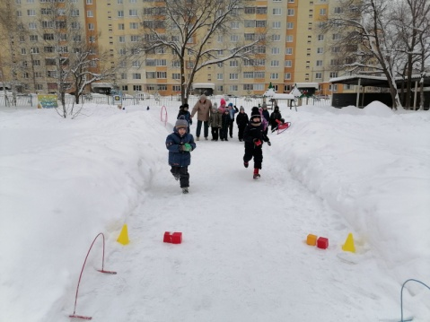
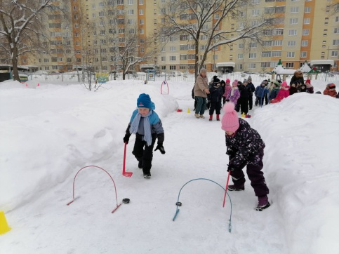
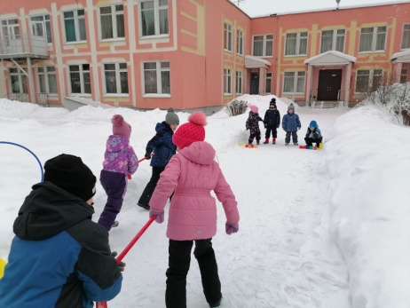
Игры-эстафеты «Пришла зима хрустальная с забавами и играми»

Slide 6
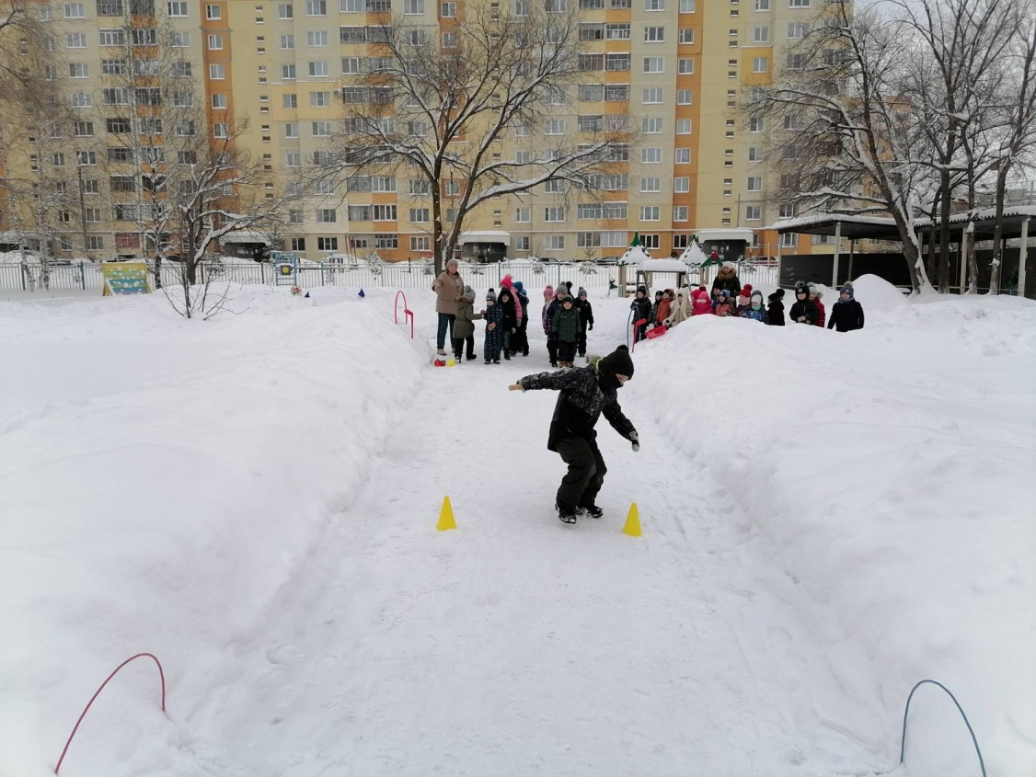
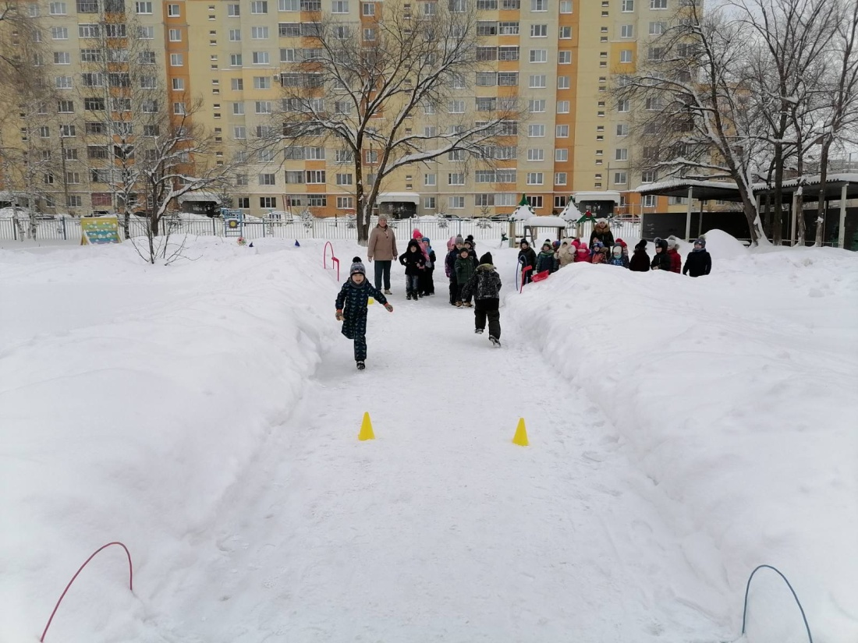

Slide 8
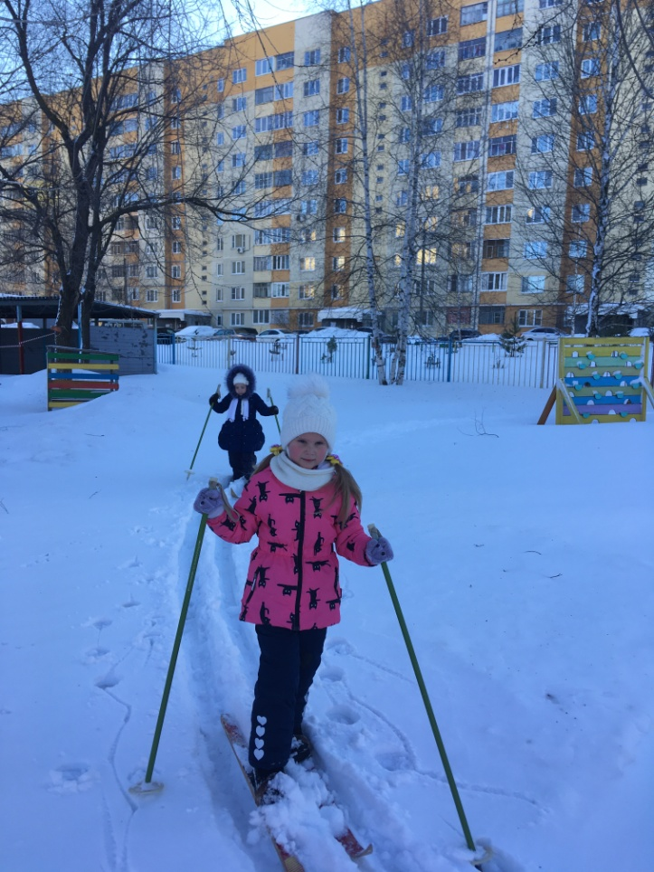
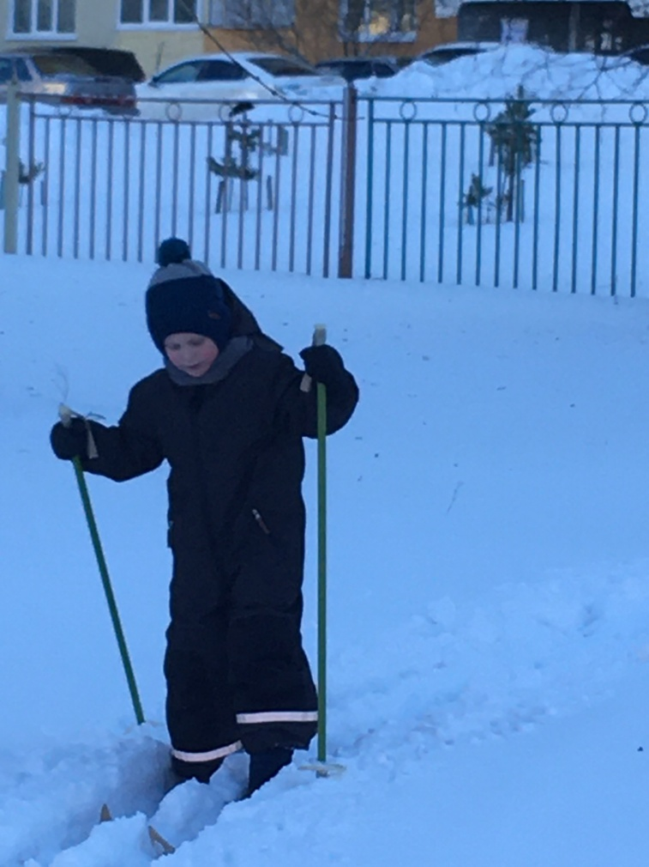
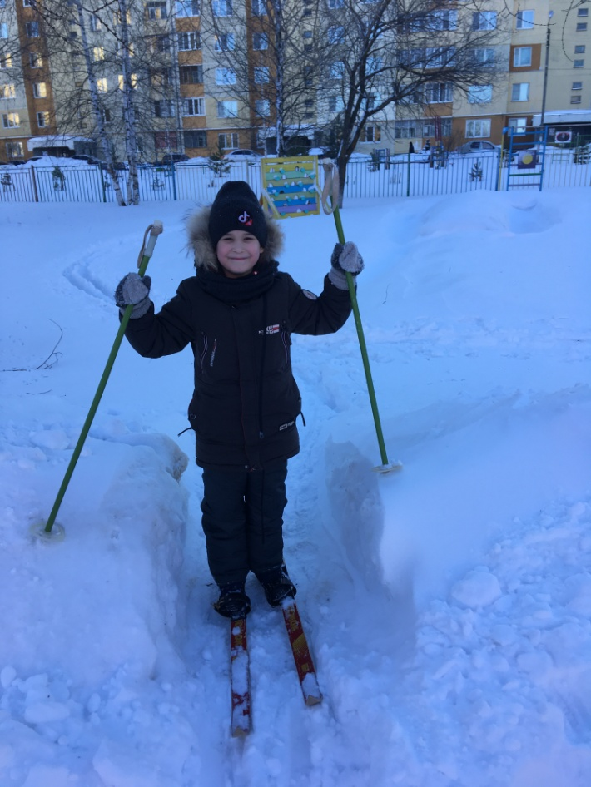

Slide 9
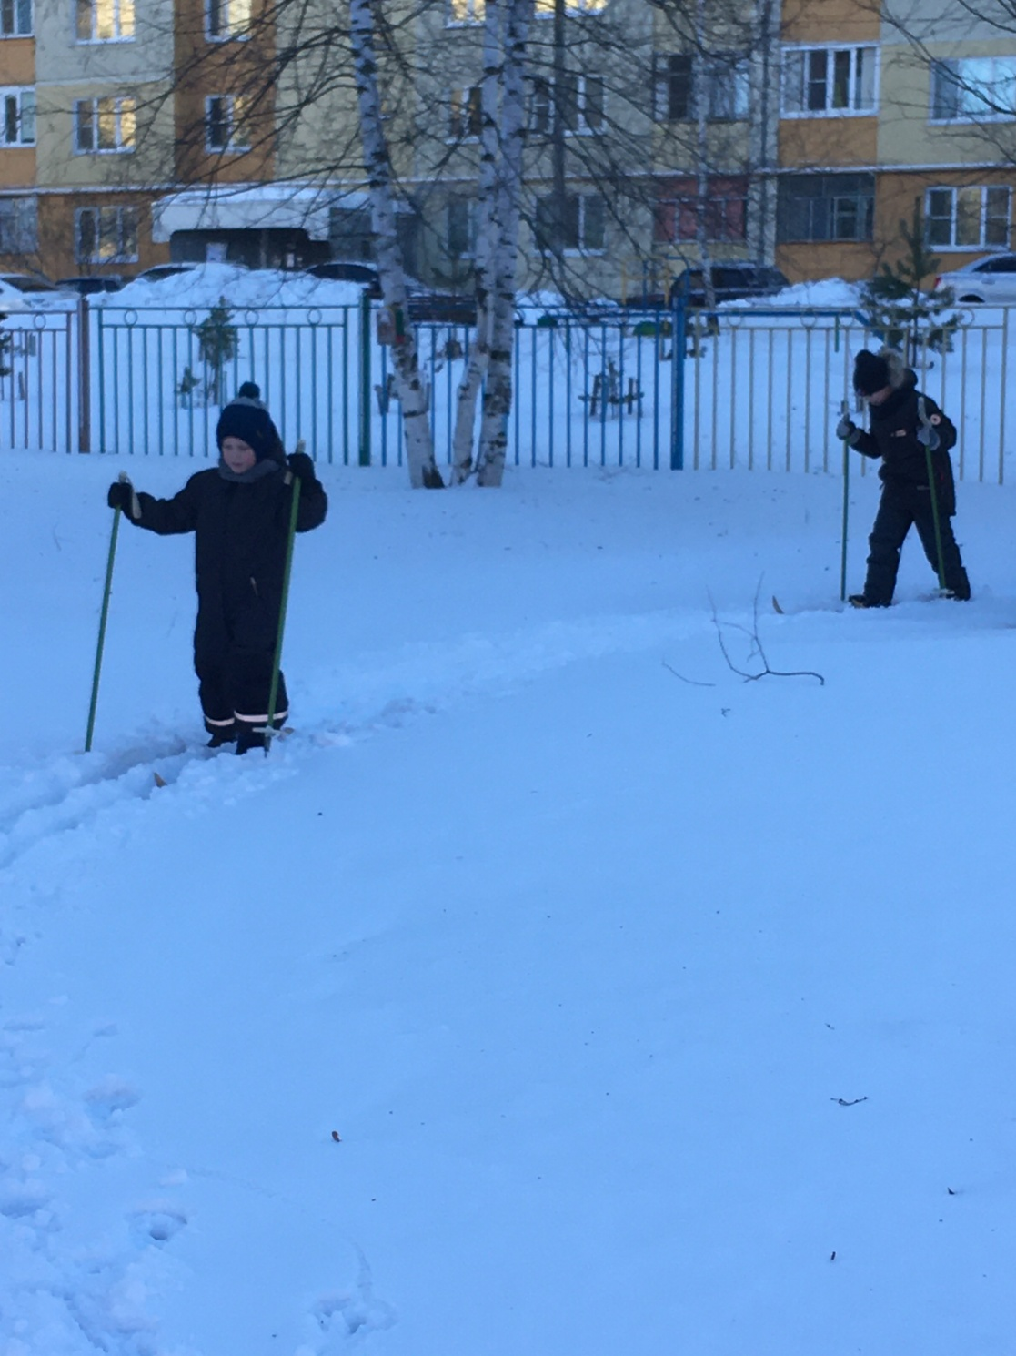
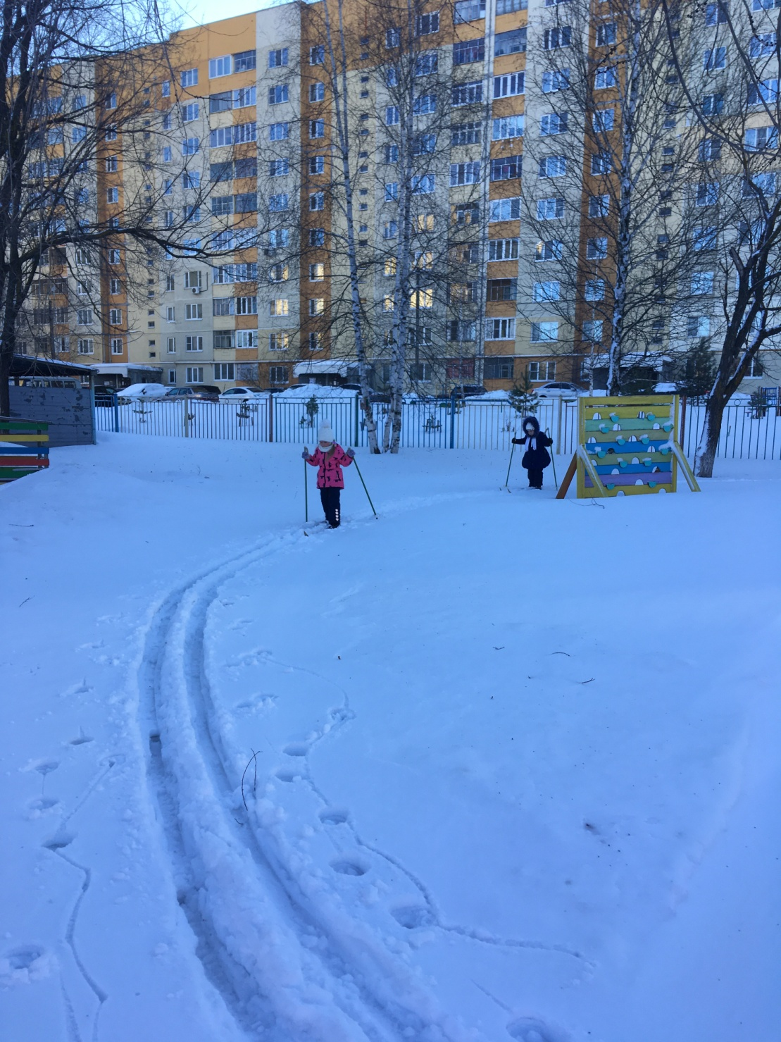

Slide 11
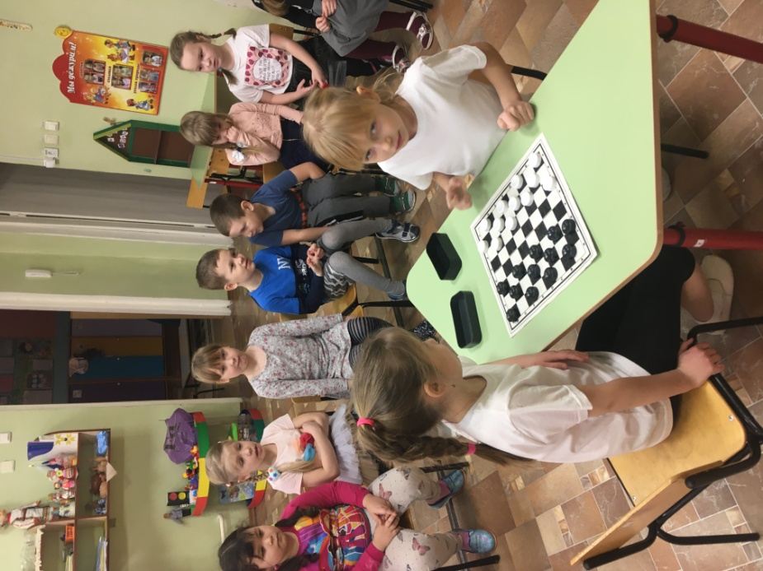
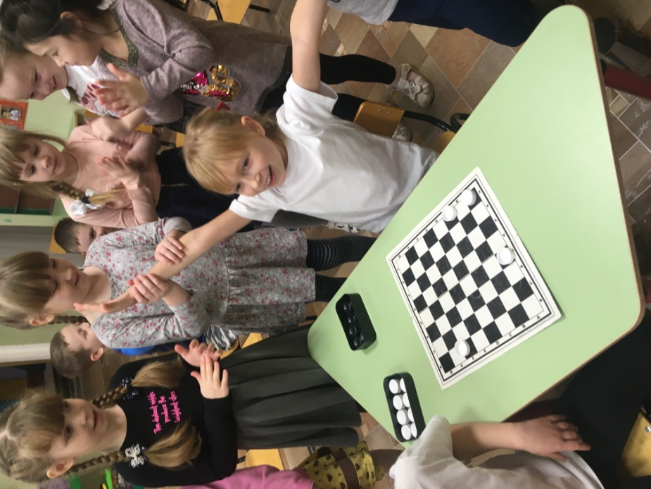
Шашечный турнир

Slide 12
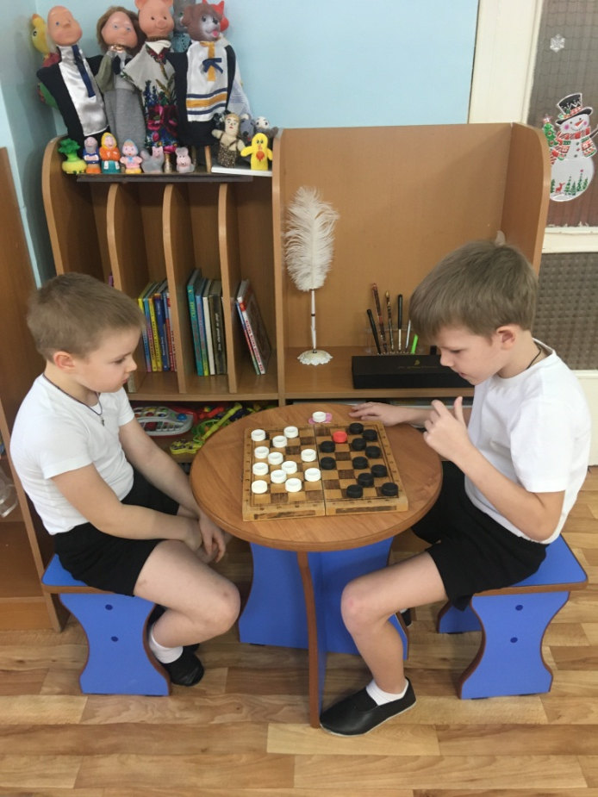
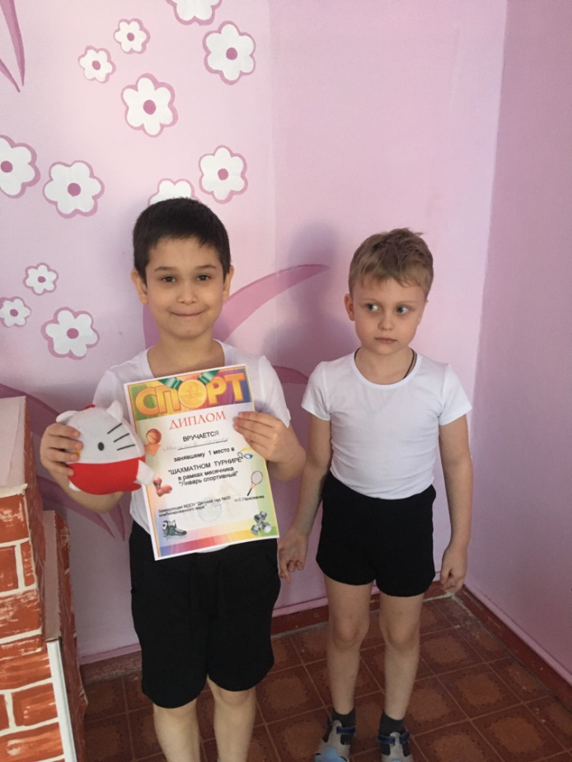
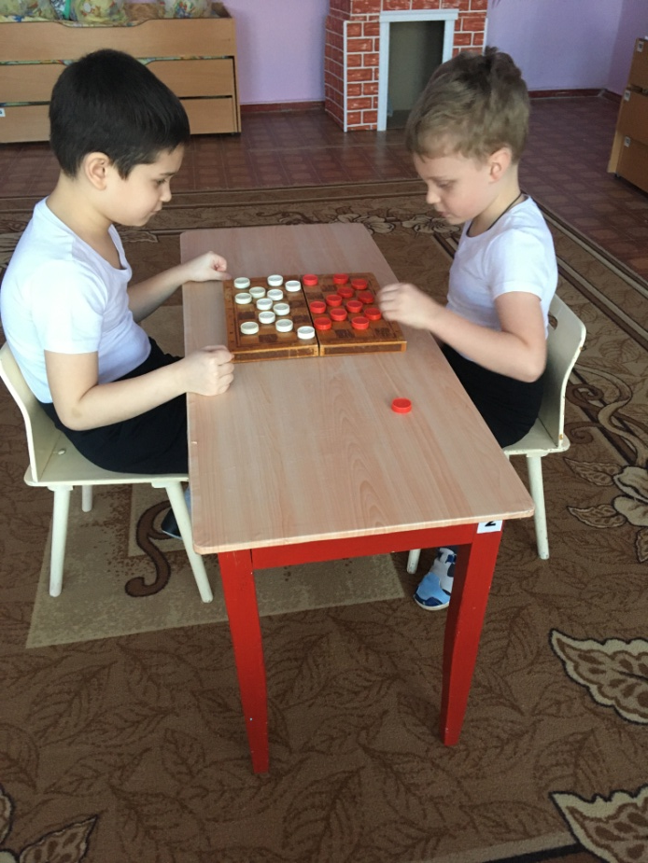

Slide 13
